Slide 1
POO
– Cours –
Chapitre 3 : Classe abstraite et Interface
ZERARI Mounira
NTIC/Département MI
NTIC/Département MI
Mounira.zerari@univ-constantine2.dz
2020/2021. Semestre 4

Slide 2
Programmation Orientée Objet
– Cours 3 –
Chapitre 3 : Classe abstraite et Interface.
ZERARI Mounira
NTIC/Département MI
NTIC/Département MI
Mounira.zerari@univ-constantine2.dz
Nouvelles technologies
Département MI
Licence 2
Tronc commun MI
2020/2021. Semestre 4

Slide 3

Résumé
Plan du chapitre:
Classe abstraite:
  Définition
  Intérêt des classes abstraites
Les interfaces:
  Définition
  Intérêt
  Syntaxe.
  Interface et polymorphisme.
  Choix entre interface et héritage.
  Interface et Java8.
© ZERARI Mounira

Slide 4
Section 1 :
Classe Abstraite.
© ZERARI MOUNIRA

Slide 5
Classe Abstraite: Motivation
Pour que le polymorphisme marche/compile il faut : introduire une méthode manger() dans la classe Animal
Problème: Quel comportement y décrire puisque la façon de manger dépend de l’espèce animale ?
public class Animation {
...
public void faireManger(Animal a , Nourriture n) {
...
a.manger(n);
...
}
...
}

Slide 6
Solution: Méthode Abstraite
Spécifier le plus haut possible dans la hiérarchie: polymorphisme.
public abstract class Animal {
...
public abstract void manger(Nourriture n);
// pas de code associé
}
Spécialisation là où c’est nécessaire dans la hiérarchie
public class Lion extends Mammifère {
...
@Override
public void manger(Nourriture n) {
... // code spécifique aux lions
} }

Slide 7
Classe abstraite
Une classe abstraite est une classe qui ne peut pas être instanciée. Elle ne peut servir que de classe de base pour être dérivée.
abstract class A {……}
Dans une classe abstraite on trouve des méthode et des champs mais aussi des méthodes dites abstraites.
C’est-à-dire, des méthodes dont on fournit uniquement la signature et le type de la valeur de retour
abstract class A
{ public void f(){….}
public abstract void g (int n);
}
© ZERARI Mounira

Slide 8
Méthode abstraite ➔ Classe abstraite
Une classe contenant au moins une méthode abstraite est appelée une classe abstraite et cela doit être explicitement précisé dans la déclaration avec : abstract class.
Une classe abstraite peut contenir des méthodes concrètes.
Une classe peut être déclarée abstraite sans contenir de méthode abstraite.
Une classe abstraite constitue un type à part entière : Animal unAnimal; // OK
Une classe abstraite ne peut pas être instanciée, car son comportement n’est pas complètement défini :
Animal unAnimal = new Animal (...); // ERREUR
© ZERARI Mounira

Slide 9
Classe abstraite
Une sous-classe d’une classe abstraite peut :
  implémenter toutes les méthodes abstraites. Elle pourra alors être déclarée comme concrète et donc instanciée ;
  ne pas implémenter toutes ces méthodes abstraite. Elle reste alors nécessairement abstraite et ne pourra être instanciée ;
  ajouter d’autre(s) méthode(s) abstraite(s). Elle reste alors nécessairement abstraite et ne pourra être instanciée.
© ZERARI Mounira

Slide 10
Quelques règles
Une classe qui comporte une ou plusieurs méthodes abstraites est abstraite, même si on n’indique pas le mot clé abstract à sa déclaration. Et de ce fait, elle ne sera pas instanciable
Une méthode abstraite ne peut pas être privée (puisqu’elle est destinée à être redéfinie dans une classe dérivée)
Une classe dérivée d’une classe abstraite n’est pas obligée de redéfinir toutes les méthodes abstraites de sa classe de base et peut même n’en redéfinir aucune et restera abstraite elle-même
Une classe dérivée d’une classe non abstraite peut être déclarée abstraite et / ou contenir des méthodes abstraites
© ZERARI Mounira

Slide 11
Intérêt des classes abstraites
Les classes abstraites facilitent la conception orientée objet car elles permettent de placer dans une classe toutes les fonctionnalités dont doivent disposer toutes ses descendantes:
  Soit sous forme complète de méthodes (non abstraites) et de champs (privés ou non) communs à toutes les classes ascendantes
  Soit sous forme d’interface de méthodes abstraites dont on est sûr qu’elles existeront dans toute classe dérivée
© ZERARI Mounira

Slide 12
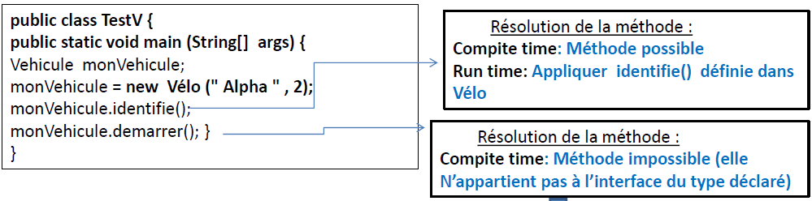
Exemple
Le transtypage explicite peut être évité en utilisant les méthodes abstraites
© ZERARI Mounira

Slide 13
Section 2 :
Les interfaces.
© ZERARI MOUNIRA

Slide 14
Interface: Motivation
On peut imaginer une classe Transport, classe de base de laquelle toutes les autres classes vont hériter. Puis des classes Avion, Voiture, Moto, Camion, etc...
Nos moyens de locomotion ont besoin de faire le plein
Station service possède une méthode faireLePlein(...), censée prendre un moyen de transport en paramètre.

Slide 15
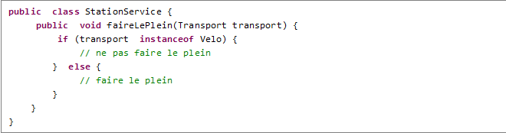
Interface: Motivation
faireLePlein(Transport)?
Et velo?
une autre extension de Transport, Tricycle?

Slide 16
Interface: Motivation
Le principal problème de cette approche est qu'il faut modifier le code de cette méthode à chaque fois que l'on ajoute des classes dans la hiérarchie de Transport.
Solution: Les interfaces.

Slide 17
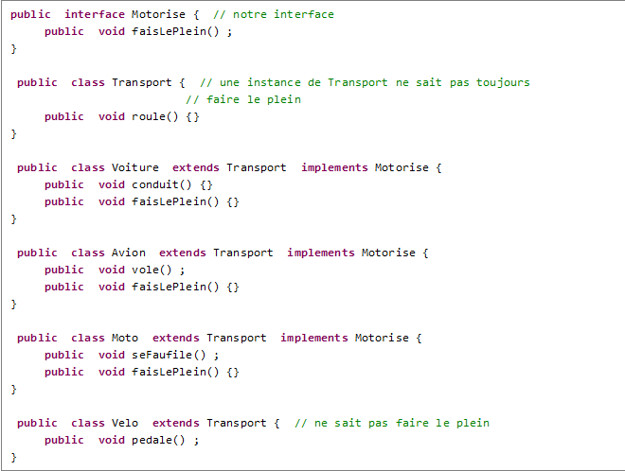
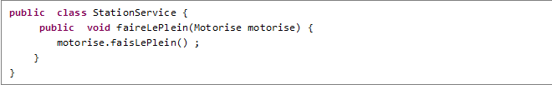
Interface: Motivation

Slide 18
Les interfaces: Définition
Une interface est une “classe” purement abstraite dont toutes les méthodes sont abstraites et publiques. Les mots-clés abstract et public sont optionnels.
Une interface définit les en-têtes d’un certain nombre de méthodes, ainsi que des constantes.
La notion d’interface est plus riche que celle de classe abstraite:
  Une classe peut implémenter plusieurs interfaces (alors qu’une classe ne peut dériver que d’une seule classe abstraite)
  La notion d’interface se superpose à celle de dérivation et ne la remplace pas.
  Les interfaces peuvent se dériver
  On peut utiliser des variables de type interface
© ZERARI Mounira

Slide 19
Les interfaces: Syntaxe
Définition d’une interface
On définit une interface comme on définit une classe en remplaçant le mot clé class par interface
public interface I
{final int MAX = 100;
void f(int n);// public et abstract sont facultatifs
void g();
}
Les méthodes d’une interface sont toutes abstraites et publiques, il n’est donc pas obligatoire de le mentionner
© ZERARI Mounira

Slide 20
Les interfaces: Syntaxe
Implémentation d’une interface
Une classe peut implémenter une interface
class A implements I
{// A doit redéfinir toutes les méthodes de I sinon erreur à la compilation}
Une classe peut implémenter plusieurs interfaces
public interface I1
{ void f();
}
public interface I2
{void g();
}
class A implements I1,I2
{// A doit définir les méthodes f et g
}
© ZERARI Mounira

Slide 21
Les interfaces: Intérêt.
Donner un type commun à des classes différentes pour en faire un même usage.
Assurer qu’un ensemble de classes offre un service minimum commun.
Faire du polymorphisme avec des objets dont les classes n’appartiennent pas à la même hiérarchie d’héritage.
Une interface définit:
  Un type
  Des méthodes sans leur code (méthodes abstraites)
Une interface ne peut pas être instanciée
Elle est destinée à être « implémentée » par des classes
  À qui elle donnera son type
  Qui fourniront des définitions pour les méthodes déclarées (code)
© ZERARI Mounira

Slide 22
Interface et polymorphisme
IL est possible de définir des variables de type interface
public interface I { …. }
….
I i; //i est une référence à un objet d’une classe implémentant l’interface I
class A implements I {….}
….
I i = new A(…); // ok
© ZERARI Mounira

Slide 23
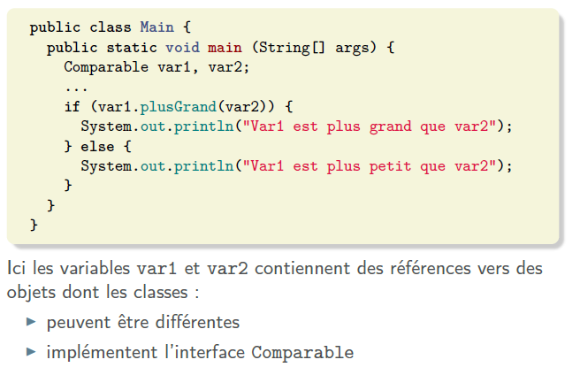
Interface et polymorphisme
Une interface peut remplacer une classe pour déclarer :
  un attribut
  une variable
  un paramètre
  une valeur de retour
A l’exécution, la donnée correspond à une référence d’un objet dont la classe implémente l’interface.
C’est suivant le type réel de cet objet que l’on choisira le code des méthodes à exécuter.
© ZERARI Mounira

Slide 24
Interface: Exemple de l’interface comparable
Une classe implémente l’interface comparable si ses objets peuvent être ordonnés selon un ordre particulier.
  Par exemple la classe String implémente Comparable parce que les chaines de caractères peuvent être ordonnées selon l’ordre alphabétiques.
Les classes numériques comme Integer et Double implémentent Comparable parce que les nombres peuvent être ordonnés selon l’ordre numérique
L’interface Comparable consiste en une seule méthode (et pas de constantes) int compareTo(T obj)qui compare l’objet à un objet de type T .
A.compareTo(B)retourne un entier négatif si l’objet A est plus petit que B, zéro si les deux objets sont égaux et un entier positif si l’objet A est plus grand que l’objet B.
Exemple:
"Bonjour ".compareTo ("Bonsoir ") renvoie un entier négatif.
© ZERARI Mounira

Slide 25
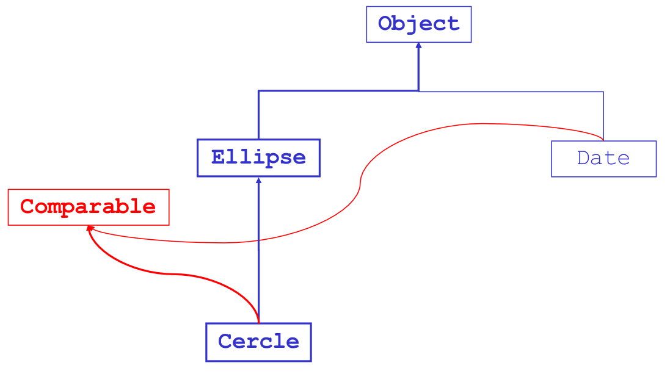
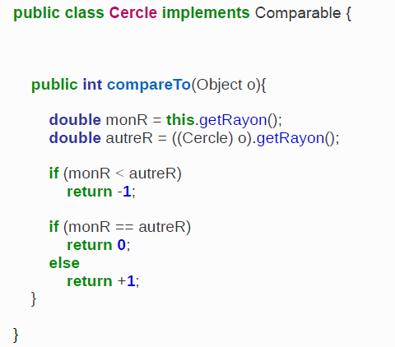
Interface: Exemple de l’interface comparable
© ZERARI Mounira

Slide 26
Dérivation d’une interface
On peut définir une interface comme étant dérivée d’une autre interface (mais pas d’une classe) en utilisant le mot clé extends. La dérivation d’interfaces revient simplement à concaténer les déclarations et n’est pas aussi riche que celles des classes.
interface I1
{
static final MAXI = 100;
void f (int n);
}
interface I2 extends I1
{
static final MINI = 10;
void g();
}
interface I2
{
static final MINI = 10;
static final MAXI = 100;
void f (int n);
void g();
}

Slide 27
Dérivation d’une interface
Une interface peut dériver de plusieurs interfaces . L’héritage multiple est autorisé pour les interfaces
interface I1
{ void f();
}
interface I2
{ void f1();
}
interface I3 extends I1,I2
{ void f2();
}
Sous-typage multiple
Le type I3 définit un soustype des deux types I1 et de I2.
I3 < I1
I3 < I2
Ces deux dernières n'ont aucune relation entre elles
Notes:
À vérifier

Slide 28
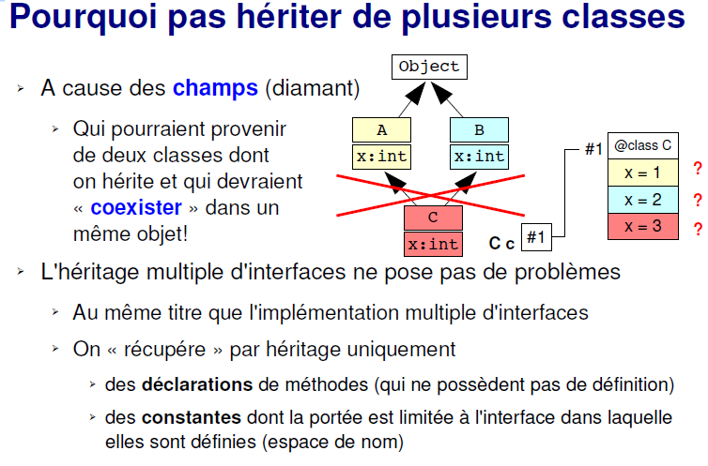
Interface: Conflits de noms

Slide 29
Interface: Conflits de noms
Exemple 1
interface I1
{void f (int n);
void g();
}
interface I2
{void f(float x);
void g();
}
class A implements I1,I2
{/* Pour satisfaire I1 et I2, A doit définir deux méthodes f: void f(int) et void f(float), mais une seule méthode g: void g()*/}

Slide 30
Interface: Conflits de noms
Exemple 2
interface I1
{void f (int n);
void g();
}
interface I2
{void f(float x);
int g();
}
class A implements I1,I2
{/* Pour satisfaire I1 et I2, A doit contenir à la fois une méthode void g() et une méthode int g(), ce qui est impossible d’après les règles de redéfinition. Une classe ne peut implémenter les interfaces I1 et I2 telles qu’elles sont définies dans cet exemple*/

Slide 31
Choix entre interface et héritage
Une interface peut servir à faire du polymorphisme comme l’héritage, alors comment choisir entre classe et interface ?
Choix dicté par l’existant : L’héritage n’est plus possible, la classe hérite déjà d’une autre classe. Il ne reste plus que celui l’interface.
Choix à la conception : On étudie la relation entre A et B ?
  Un objet de classe B "EST UN" A => Héritage : B extends A.
  Un objet de classe B "EST CAPABLE DE FAIRE" A=> Interface : B implements A.
On hérite d'une classe
  pour créer un nouveau type qui est « une sorte particulière » de classe de base
On définit une interface et on l'implémente
  Pour une fonctionnalité transverse: Comparable, Closeable, Mesurable, Déplacable...
  Pour regrouper un ensemble de fonctionnalités qui pourront être implémentées par des instances qui en implantent déjà d'autres (ou qui héritent d'une autre classe)
© ZERARI Mounira

Slide 32
Interface et Java 8
La notion d'interface est profondément modifiée en Java 8.
Jusqu'en Java 7 une interface ne peut posséder que des méthodes abstraites (donc des signatures de méthodes) et des constantes.
À partir de Java 8, on peut ajouter deux éléments supplémentaires dans une interfaces : des méthodes statiques et des méthodes par défaut.
Méthode statique dans une interface: obéissent aux mêmes règles que celles que l'on trouve dans les classes abstraites ou concrètes.
Méthode par défaut: permet d'écrire une méthode dans une interface, en fixant sa signature et en donnant une implémentation.
Classe concrète qui l'implémente est libre de fournir sa propre implémentation de cette méthode par défaut, ou de ne rien faire.
Dans ce cas, les instances de cette classe utiliseront l'implémentation par défaut fournie dans l'interface.
© ZERARI Mounira

Slide 33
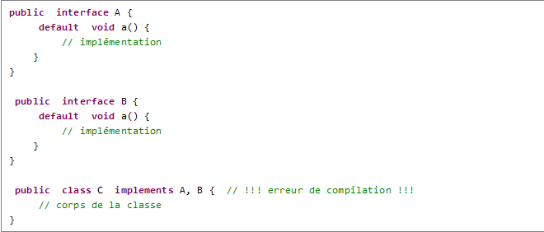
Interface et Java 8
Comment corriger cette erreur ?
Créer une implémentation concrète de la méthode a() dans la classe C. Une implémentation concrète a toujours la priorité sur une implémentation par défaut
Décider qu'une des deux interfaces, par exemple A étend la seconde. Dans ce cas, A devient plus spécifique que B, et l'on dit que c'est l'implémentation la plus spécifique qui a la priorité.
© ZERARI Mounira

Slide 34
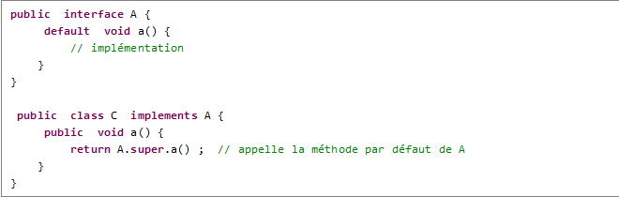
Interface et Java 8
une implémentation peut appeler explicitement une implémentation par défaut
© ZERARI Mounira

